Slide 1
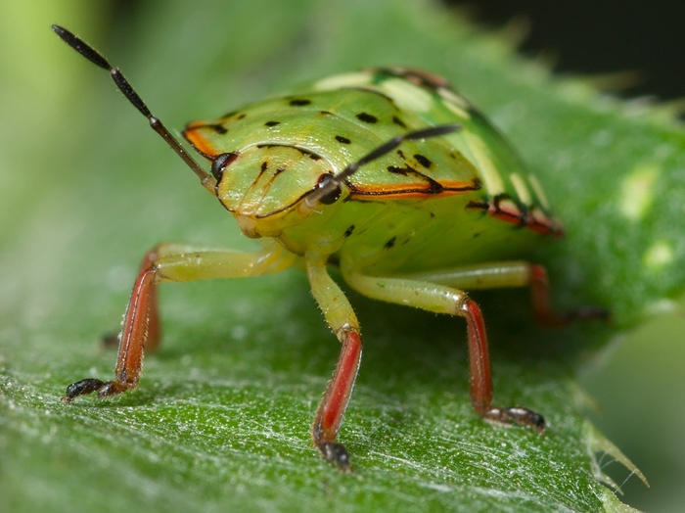
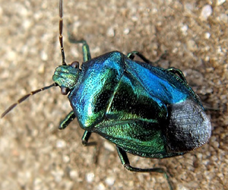
Клопи - напівтвердокрилі комахи, довжина тіла у яких від 1 мм до 12 см.
У наш час налічується 50 тис. видів, що поширені на всіх материках і океанічних островах. В Україні їх налічується близько 1000 видів.
Це наземні та водні комахи, що живляться клітинним соком рослин, також серед них є хижаки й кровососи.

Slide 2
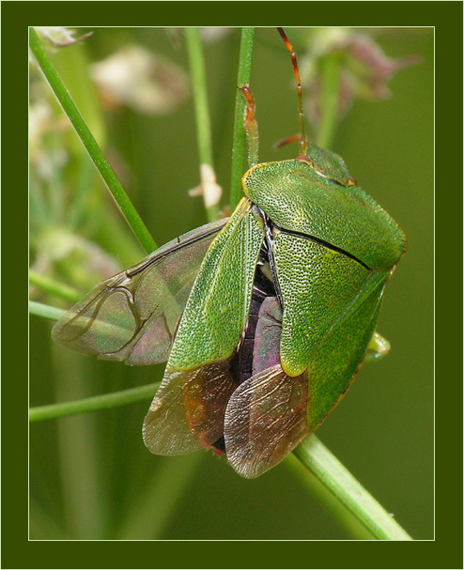
Крил - 2 пари, які в стані спокою складаються плоско; основна їхня частина - тверда, шкіряста, вершина - перетинчаста з характерним жилкуванням.

Slide 3
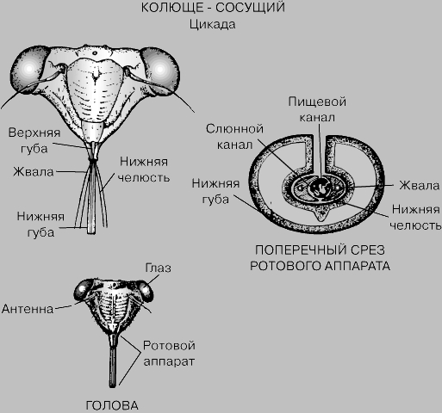
Ротові органи у вигляді членистого хоботка, колючо-сисні.

Slide 4
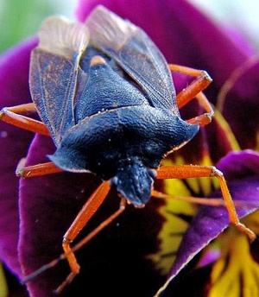
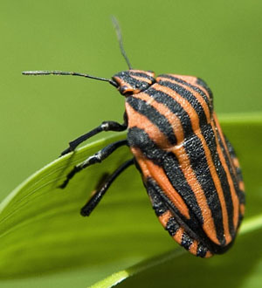
На задньогрудях у дорослих клопів є пахучі залози. Тому усі клопи помірних широт видають різкий запах, а тропічні навпаки видають аромат, що нагадує аромат нарцисів чи гіацинтів. Вважається, що це є засобом залякування.

Slide 5
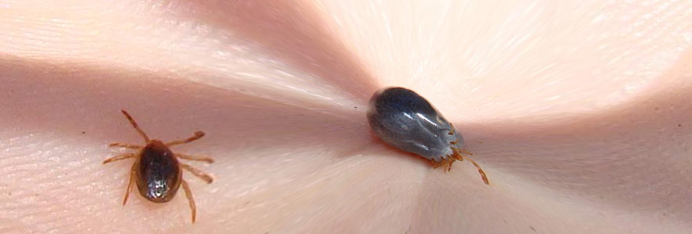
Завдяки геометрії і гнучкості сегментованого тіла голодний клоп слабо вразливий для механічних способів боротьби з ним.
Ситий клоп стає менш рухливим, його тіло набуває більш округлої форми і тому можна приблизно визначити, коли дана особина востаннє харчувалася.

Slide 6
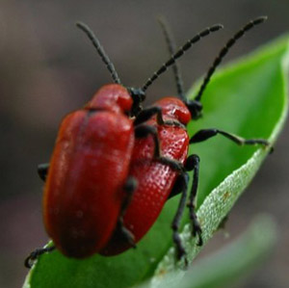
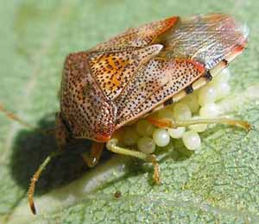
Клопи здебільшого дають одне потомство на рік. Для них характерний розвиток з неповним перетворенням.
Протягом місяця самки кілька разів відкладають яйця - від декількох десятків до 200 штук.
Розвиток з неповним перетворенням. Яйця відкладають на рослини або інший субстрат.

Slide 7
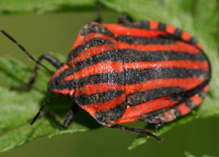
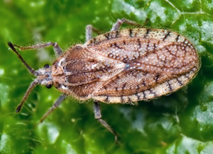
- Багато видів клопів значні шкідники сільськогосподарських культур і садів.
- Деякі хижі клопи самі по собі є ворогами шкідників.
- Інші клопи мають корисне значення для людини, наприклад, у виробництві барвників кошеніль або шелак.

Slide 8
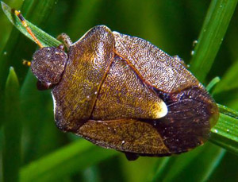
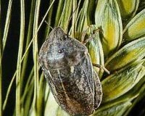
Клоп-черепашка має характерні для клопів ротові придатки.
Вони видозмінені в колючо-сисний апарат - хоботок. Це видозміна пов'язано зі способом харчування клопів.
Проколюючи шкіру ще не дозрілого зерна, клоп-черепашка висмоктує з нього соки.

Slide 9
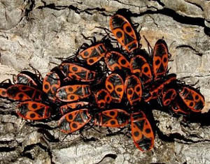
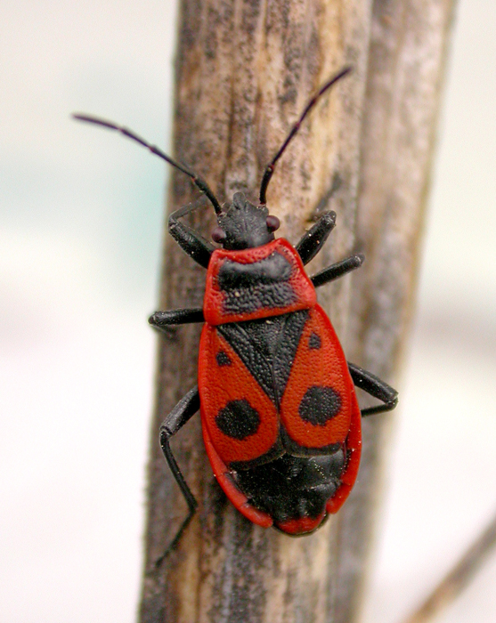
Клопи-солдатики чорного кольору з червоним малюнком. Задні крила відсутні. Довжина тіла від 9 до 11,5 мм.
Живе колоніями на землі, у підніжжях стовбурів дерев, смокче рослинні соки, насіння рослин, також їжею слугують дрібні комахи.
Живуть колоніями, від декількох десятків до сотень особин, має місце канібалізм.

Slide 10
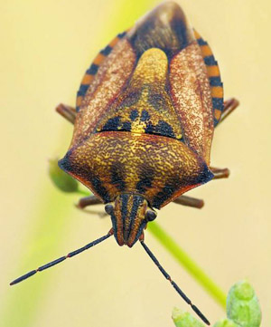
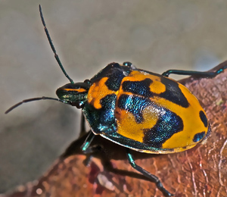
Клопи - капустяний (оздоблений), рапсовий, гірчичний і інший види, ушкоджують капусту.
Це комахи з яскравим фарбуванням, білими, жовтими, червоними плямами, рисками й смужками на зеленому, синьому і чорному тлі. Довжина тіла 5,5 10 мм.

Slide 11
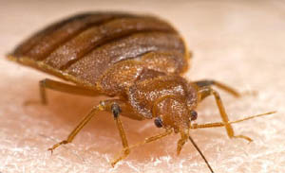
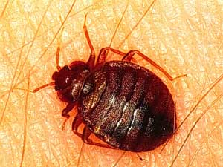
Клоп постільний, або блощиця постільна - кровосисна комаха, що має сплющене тіло завдовжки від 3 до 8,4 мм залежно від насичення кров'ю. Самці менші за самок.
Забарвлення - від брудно-жовтого до темно-коричневого.
З переднього краю голови відходить хоботок, пристосований для проколу тканин і смоктання крові.

Slide 12
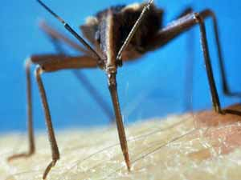
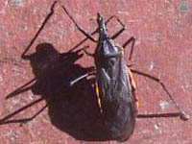
Клоп поцілунковий - велика крилата комаха з витягнутою головою конічної форми.
Ведуть нічний спосіб життя, живуть у щілинах підлоги, тріщинах стін, норах тварин.
Живляться кров'ю, нападають на диких і домашніх тварин. Людей кусають переважно біля очей і в губи, на місці переходу шкіри в слизову оболонку (звідси назва "поцілунковий" клоп).

Slide 13
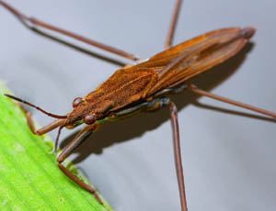
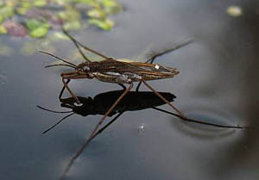
Одним з найвідоміших водяних клопів є водомірки.
Поверхня води ледь-ледь прогинається під його ногами, і комаха легко й елегантно ковзає, наздоганяючи здобич, тобто у пошуках їжі він досить граціозно бігає по воді.

